Slide 1
基于Coze智能体的法律咨询系统的设计与实现
本科毕业论文答辩
学院：未来技术学院 专业：智能科学与技术
答辩人：__________ 指导教师：__________
Notes:
各位老师好，我是××，我的毕业论文题目是《基于Coze智能体的法律咨询系统的设计与实现》。下面我从研究背景、系统设计、实现、测试和总结五个部分汇报。（约20秒）

Slide 2
汇报内容
01
研究背景与意义
02
相关技术
03
需求分析与系统设计
04
智能体与系统实现
05
系统测试与结果分析
06
总结与不足
基于Coze智能体的法律咨询系统的设计与实现
2 / 16
Notes:
汇报分六部分。（约10秒，直接翻页）

Slide 3
研究背景：两个现实问题
01 研究背景
获取法律意见成本高
大模型直接回答易出错
欠薪、押金、网购维权等日常法律问题常见；截至2022年底全国执业律师65.16万多人，单靠人工难以回应大量基础性咨询。
Dahl等人的实证研究：大模型回答可验证的判例问题，幻觉比例至少58%。编造法条可能导致错误的维权决定。
本文思路
● 用扣子（Coze）平台搭建法律咨询智能体，挂载由法条原文构成的知识库，让回答“有据可查”
● 开发完整的Web系统（Spring Boot + Vue 3），提供咨询、法条查询、律师预约等业务功能
● 通过对照实验，检验知识库对回答准确性和可追溯性的实际作用
基于Coze智能体的法律咨询系统的设计与实现
3 / 16
Notes:
选题来自两个问题。一是普通人找律师成本高；二是直接用大模型回答法律问题容易编造法条，研究表明幻觉比例至少58%。所以我的思路是：用智能体加法条知识库，让回答有依据，再做成完整的系统，并用对照实验验证效果。（约1分钟）

Slide 4
研究现状与本文工作
01 研究背景
已有研究
本文主要工作
● LawBench：从记忆、理解、应用三层评测大模型法律能力
● DISC-LawLLM、ChatLaw：微调或多智能体增强法律问答
● RAG（检索增强生成）：引入外部知识减少幻觉
● 商用法律AI工具即使用了RAG，幻觉仍在17%～33%
● 不足：多需构造训练数据或复杂推理流程，面向公众的完整咨询系统讨论较少
知识库
6部现行法律按条整理为1706个片段
智能体
人设约束回答结构与引用规则
Web系统
前后端分离，流式代理调用，三类角色
测试
功能、性能、60题效果测试与对照实验
基于Coze智能体的法律咨询系统的设计与实现
4 / 16
Notes:
已有研究多是改进模型本身，需要构造训练数据，而面向普通人、能直接用的完整系统讨论较少。本文不训练模型，而是用平台搭智能体加知识库，重点做完整系统和效果验证。（约40秒）

Slide 5
相关技术
02 相关技术
扣子（Coze）智能体平台
后端
前端
● 角色设定（人设与回复逻辑）
● 知识库：上传文档自动分段、检索召回
● 发布为API，后端以流式方式调用
● Spring Boot 3 + MyBatis-Plus
● Spring Security + JWT 鉴权
● SSE 流式转发智能体回答
● Vue 3 + Element Plus
● Pinia 状态管理、Vue Router
● ECharts 数据看板、markdown 渲染
选择扣子平台的原因：知识库、角色设定和API发布开箱即用，开发门槛低，可以把精力放在知识库质量、回答约束和系统集成上。
基于Coze智能体的法律咨询系统的设计与实现
5 / 16
Notes:
技术上分三块：扣子平台负责智能体和知识库；后端Spring Boot负责业务和流式转发；前端Vue 3。选扣子是因为知识库、人设、API都现成，可以专注在知识质量和系统集成。（约40秒）

Slide 6
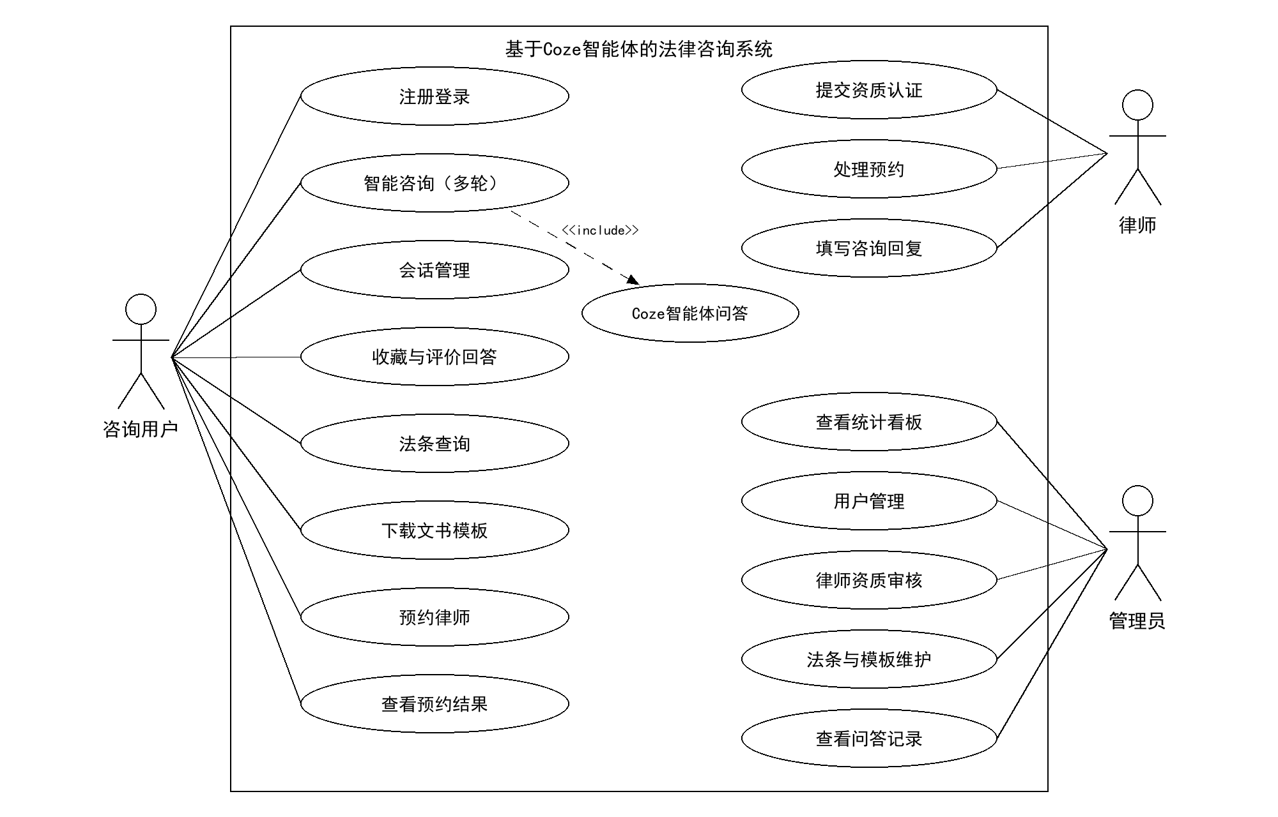
需求分析：三类用户
03 系统设计
咨询用户
智能咨询、法条查询、文书模板、律师预约、收藏
律师
资质认证、处理预约
管理员
数据看板、律师审核、法条/模板/公告管理、咨询记录
基于Coze智能体的法律咨询系统的设计与实现
6 / 16
Notes:
系统有三类用户：咨询用户、律师、管理员，各自的功能如右侧所示。核心是咨询用户的智能咨询。（约30秒）

Slide 7
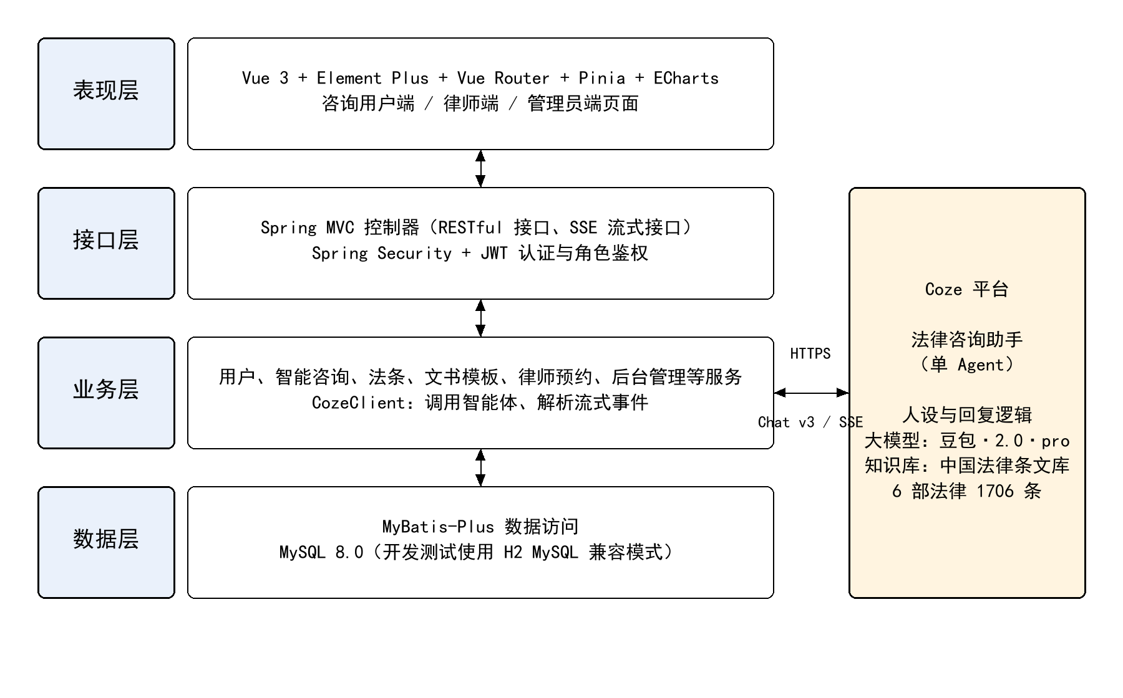
系统总体架构
03 系统设计
● 前后端分离的B/S架构
● 浏览器 → Vue前端 → Spring Boot后端
● 后端负责鉴权、业务数据和会话记录
● 智能咨询请求由后端代理调用扣子API，令牌不暴露给浏览器
● 回答以SSE流式返回，边生成边显示
基于Coze智能体的法律咨询系统的设计与实现
7 / 16
Notes:
整体是前后端分离架构。关键设计是：智能体调用由后端代理，令牌不暴露给浏览器；回答以流式方式返回，用户两三秒就能看到第一个字。（约40秒）

Slide 8
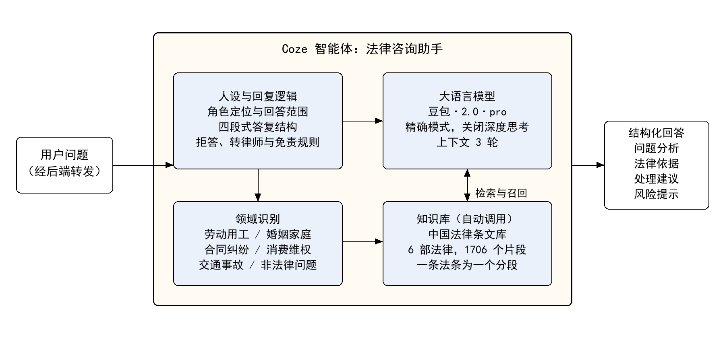
法律咨询智能体设计
04 系统实现
知识库
● 来源：国家法律法规数据库，6部现行法律
● 按“编-章-条”解析，一条法条一个片段，共1706条
● 片段开头写明法律全称和条号，脚本校验条号连续
人设与回复逻辑
● 固定结构：问题分析 / 法律依据 / 处理建议 / 风险提示
● 只依据检索到的条文作答，查不到时如实说明
● 非法律问题拒答，回答末尾附免责声明
● 关闭深度思考，首字耗时从约40秒降到数秒
基于Coze智能体的法律咨询系统的设计与实现
8 / 16
Notes:
智能体的核心是知识库和人设。知识库按条切分，每个片段带法律名和条号，单独召回也知道出处。人设规定了四段式结构、只依据检索条文作答、非法律问题拒答。联调时关闭深度思考，首字时间从约40秒降到2到3秒。（约1分钟）

Slide 9
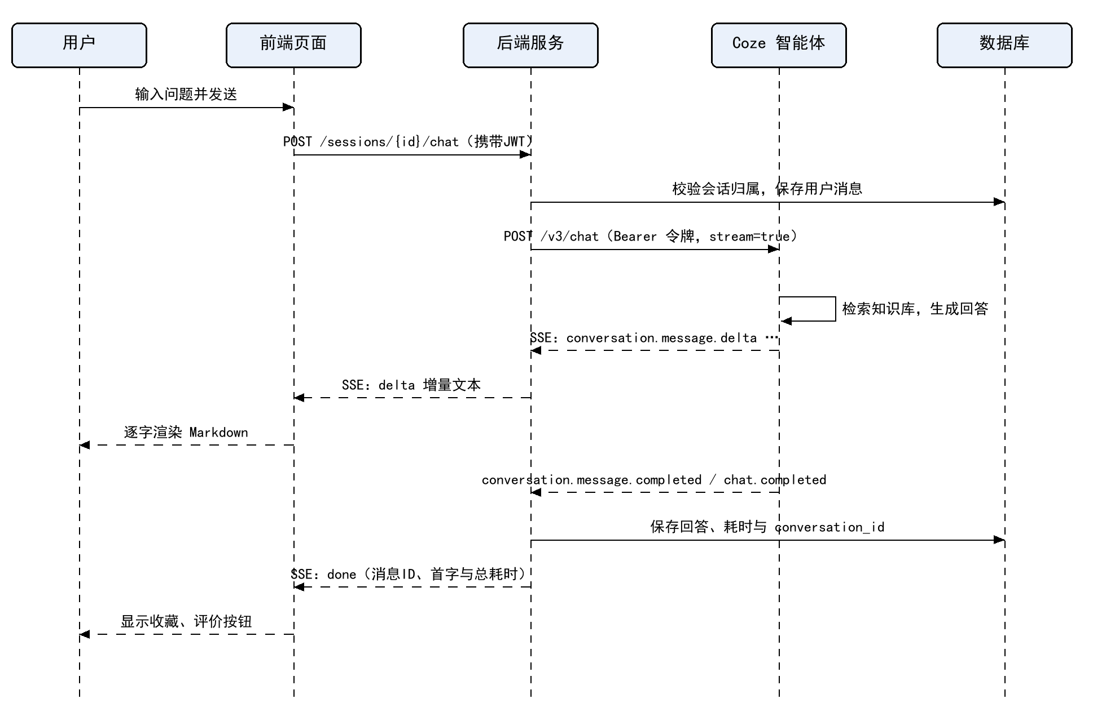
智能咨询流程
04 系统实现
● 用户提问 → 后端校验登录、保存问题
● 后端调用扣子流式对话接口
● 智能体检索知识库 → 生成回答
● 后端逐段转发给浏览器，同时拼接完整回答
● 结束后保存回答，更新会话
基于Coze智能体的法律咨询系统的设计与实现
9 / 16
Notes:
这是一次咨询的完整流程：后端先保存问题，再调用扣子流式接口，边收边转发，结束后把完整回答存库。（约30秒）

Slide 10
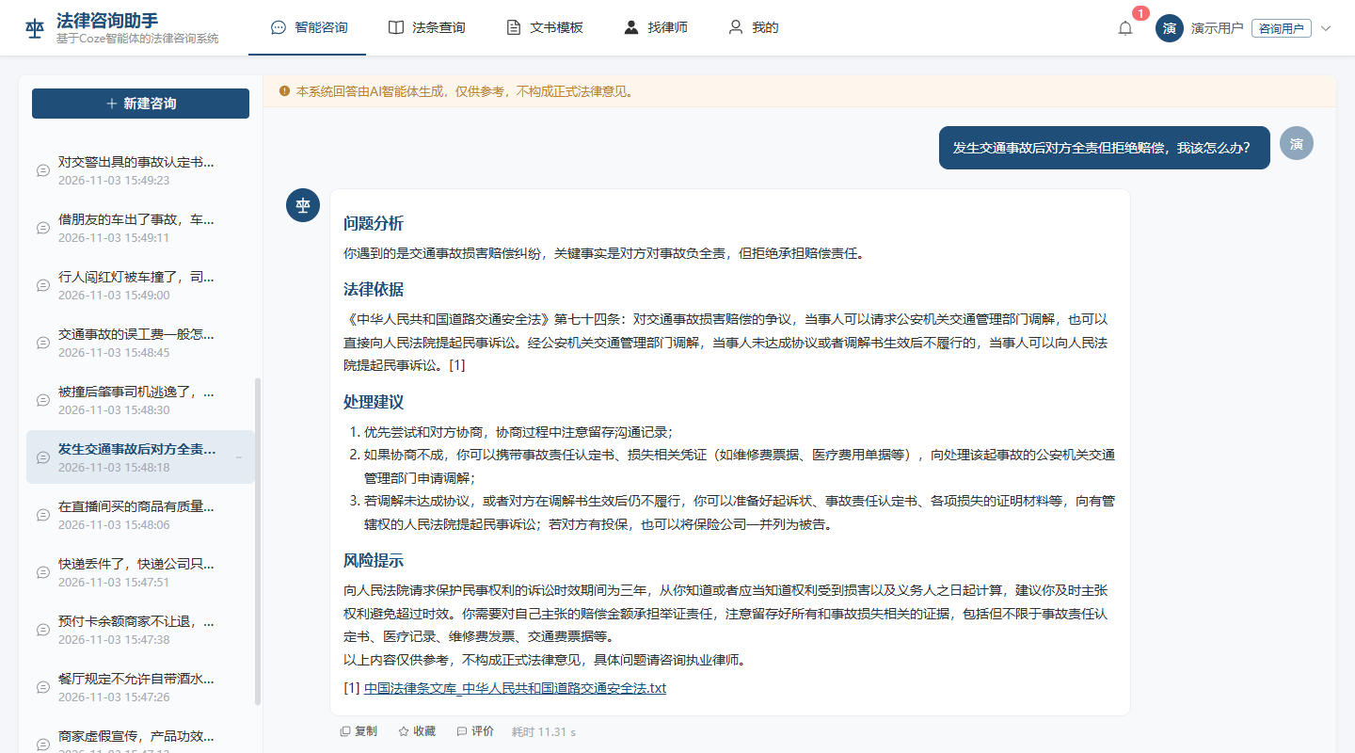
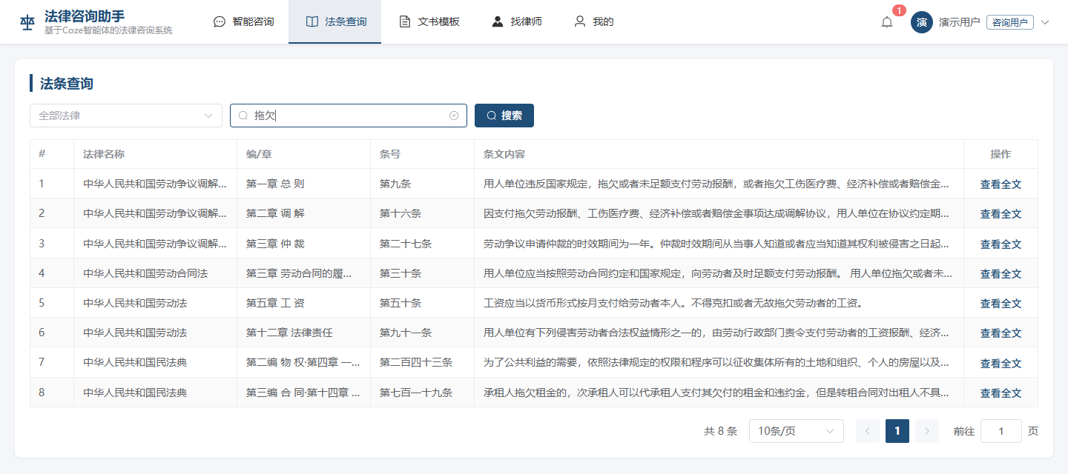
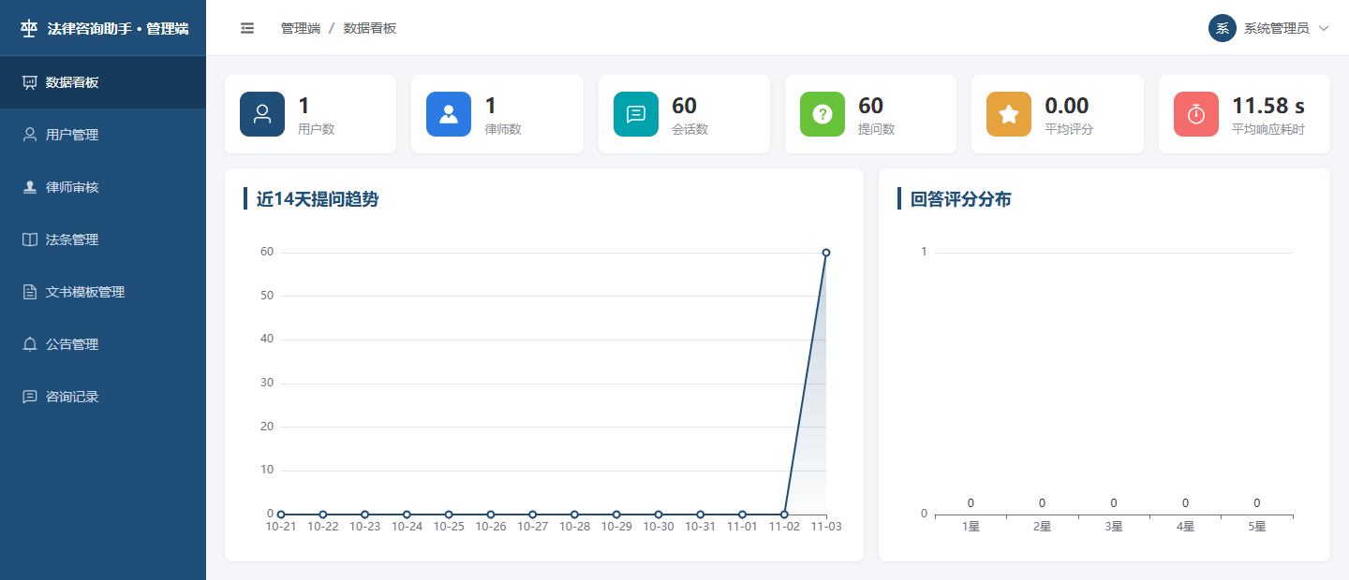
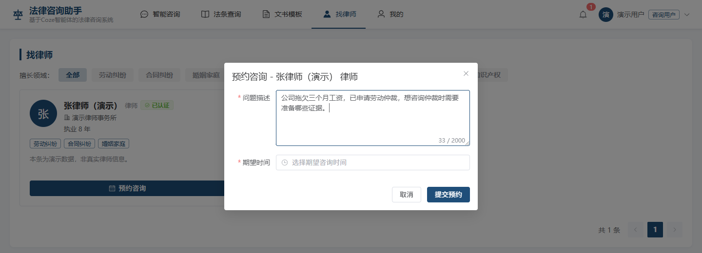
系统界面
04 系统实现
智能咨询
法条查询
律师预约
管理员数据看板
基于Coze智能体的法律咨询系统的设计与实现
10 / 16
Notes:
这是系统主要界面。现场我会切到系统做演示：问一个法律问题，看流式输出和法条依据；再问一个非法律问题，看拒答。（演示约2分钟；如网络不通，就用这页截图讲）

Slide 11
测试结果概览
05 系统测试
28 / 28
9.14 → 0.37 秒
86.0%
接口功能测试用例全部通过
50用户并发时平均首事件时间（调整线程池后）
50道法律题的法律依据正确率（43/50）
10 / 10
2.5 秒
58 / 60
非法律问题全部拒答
平均首字耗时
符合统一格式免责声明要求
基于Coze智能体的法律咨询系统的设计与实现
11 / 16
Notes:
测试分三类。功能测试28项全部通过；性能测试发现并修正了线程池排队问题；效果测试在60题上，法律依据正确率86%，非法律问题全部拒答，平均2.5秒出第一个字。（约40秒）

Slide 12
性能测试：发现并修正线程池排队
05 系统测试
并发用户 | 调整前 平均首事件 | 调整后 平均首事件
10 | 1.06 秒 | 0.37 秒
20 | 3.03 秒 | 0.33 秒
50 | 9.14 秒 | 0.37 秒
原因
● 线程池核心线程8、队列100：队列不满不建新线程
● 同一时刻只有8个回答在生成，其余排队
数据来自论文表 6-4 及 6.3 节；调整后50并发完成时间为3.40秒，与单用户基本一致。
修正
● 回答生成时线程主要在等网络，几乎不占CPU
● 核心与最大线程数调为64，空闲超时回收
● 调整后80次并发问答全部成功，28项功能测试再次通过
基于Coze智能体的法律咨询系统的设计与实现
12 / 16
Notes:
性能测试里发现，用户越多首字越慢，50人时要9秒。原因是线程池只有8个核心线程，队列不满不会扩容，所以只有8个回答在同时生成。因为生成过程主要在等网络，我把线程数调到64，50人并发首事件时间降到0.37秒。（约1分钟）

Slide 13
智能体效果测试方法
05 系统测试
● 测试集：自建60题
  – 劳动用工、婚姻家庭、合同纠纷、消费维权、交通事故各10题
  – 另有10道非法律问题，检验拒答
● 每题新建会话，通过系统后端接口提问，记录全文与耗时
● 对照组：人设、模型完全相同，但不挂知识库
“法律依据正确”的判定标准
● 引用的每一条法条都真实存在
● 转述内容与法条原文相符
● 所引条文与问题相关
● 任何一处条号错、内容错、引用不对应，或完全没引条文 → 判错
● 脚本自动把引用条文与知识库原文并列，知识库外条文到官方网站核对原文
基于Coze智能体的法律咨询系统的设计与实现
13 / 16
Notes:
效果测试用自建的60题，五类各10题加10道非法律题。判定标准很严格：引用的每一条都要真实存在、转述正确、与问题相关，有一处错就整题判错。脚本把回答里引用的条文和原文并排列出，知识库外的条文到最高法、政府网等官方网站核对。（约50秒）

Slide 14
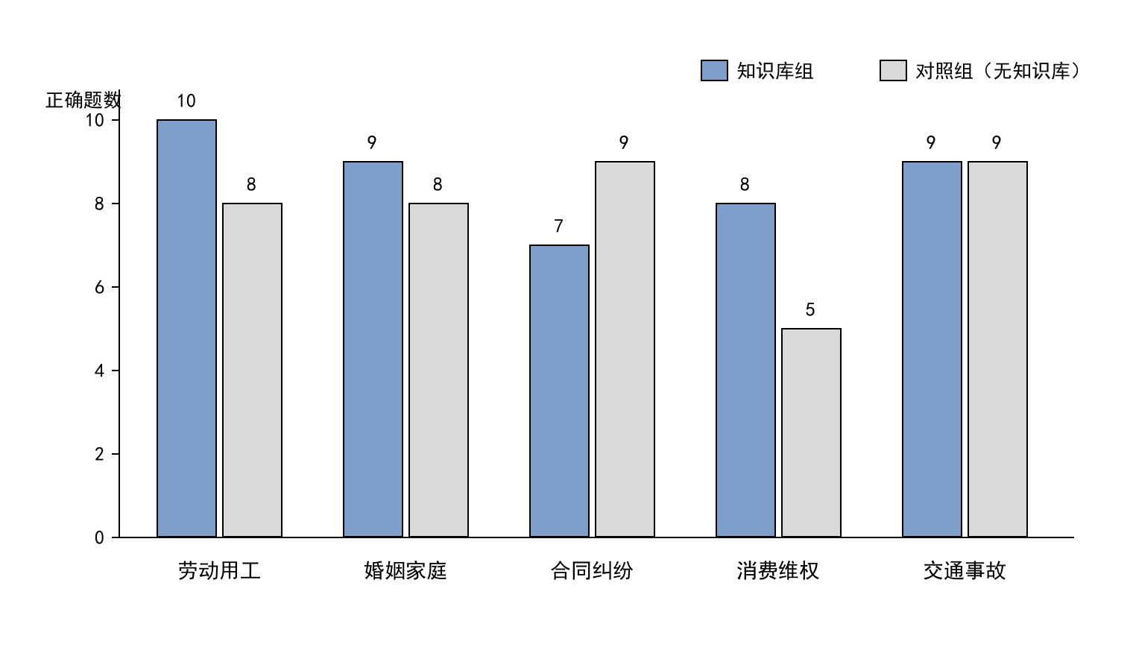
对照实验：知识库的作用
05 系统测试
指标 | 知识库组 | 对照组
法律依据正确 | 43/50 (86.0%) | 39/50 (78.0%)
引用知识库外规定（条数） | 21 条 | 53 条
引用知识库外规定（题数） | 11 题 | 34 题
如实看待结果：
· 正确率提高8个百分点，但对结果不同的12题做符号检验，p≈0.39，差异不显著
· 更明显的作用是依据可追溯：知识库外引用从53条降到21条，回答附知识库来源
基于Coze智能体的法律咨询系统的设计与实现
14 / 16
Notes:
对照实验是本文的重点。挂知识库后正确率从78%提到86%，但我做了符号检验，p约0.39，不显著，这一点我在论文里如实写了。更明显的作用是可追溯：知识库外的引用从53条降到21条，用户可以核对出处。（约1分钟）

Slide 15
错误分析与不足
06 总结
7道错题的原因
不足与改进
● 引用真实但不对应（5题）
  – 如押金问题引用了“租赁物被查封时承租人可解除合同”
● 转述错误（1题）
  – “向销售者追偿”写成“向消费者追偿”
● 未引用条文（1题）
  – 彩礼问题知识库未覆盖，智能体如实说明查不到
● 知识库只有6部法律 → 补充行政法规、司法解释，建立更新机制
● 人设规则不能完全阻止模型引用库外规定 → 用工作流增加条文适用性判断
● 每类仅10题、每题问一次 → 扩大测试集，多次提问，请法律专业人员参与评判
● 依赖扣子平台可用性 → 增加失败重试与降级提示
基于Coze智能体的法律咨询系统的设计与实现
15 / 16
Notes:
7道错题主要是引用了真实但不对应的条文，说明检索召回的条文有时会把模型带偏。不足方面：知识库规模小、测试题量小、依赖平台。后续可以扩充知识库、用工作流做条文适用性判断、扩大测试规模。（约50秒）

Slide 16
总结
06 总结
1
从国家法律法规数据库整理6部法律1706条原文，建立知识库并校验完整性
2
搭建并发布法律咨询智能体，用人设约束回答结构、引用规则和拒答
3
开发前后端分离的Web系统，流式代理调用智能体，实现三类角色业务功能
4
功能28项全部通过；修正线程池问题后并发响应及时；法律依据正确率86.0%
5
对照实验显示知识库的主要价值在于回答依据可追溯
恳请各位老师批评指正，谢谢！
基于Coze智能体的法律咨询系统的设计与实现
16 / 16
Notes:
总结一下本文的五项工作（逐条念）。我的汇报到此结束，恳请各位老师批评指正，谢谢！（约40秒）

